Slide 1
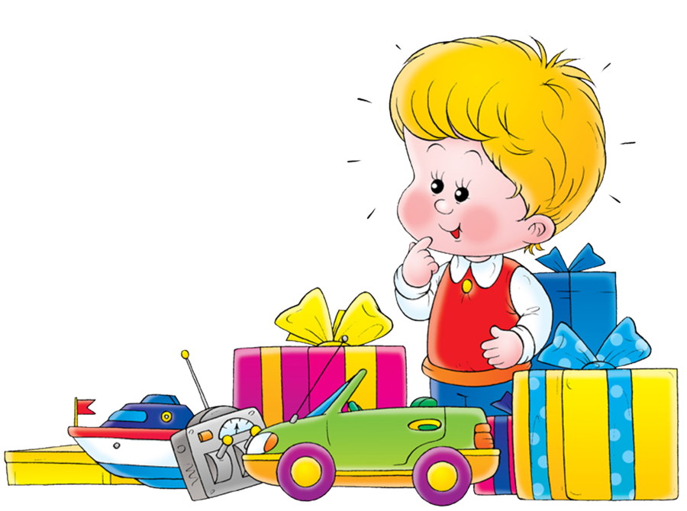
Хотите совершить маленькое чудо и подарить радость детям?
Приглашаем Вас принять участие в благотворительной акции
«Из добрых рук с любовью»
Благотворительность — дело, которое очень ценится в наше непростое время. Приглашаем всех мам и пап, бабушек и дедушек с отзывчивым сердцем помочь нам в этом благородном деле!
Цель акции - сбор детских игр, игрушек, детских книг для детей из многодетных и малообеспеченных семей, которые живут рядом с нами.
27 января 2018 г. с 10.00 до 14.00 ч. (спорткомплекс "Локомотив", г. Ишим, ул. Свердлова, 112) БЛАГОДАРИМ ЗА УЧАСТИЕ!

